Slide 1

UNIVERSIDAD NACIONAL AUTÓNOMA DE MÉXICO
ENES MÉRIDA
LICENCIATURA EN ECOLOGÍA
INTRODUCCIÓN A LA ESTADÍSTICA
Unidad 1. Prueba Estadística (Parte 1)
Prof. Edlin J. Guerra Castro

Slide 2
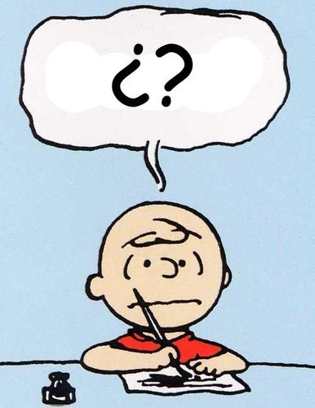
¿por qué se requiere de estadística en Ecología?
¿por qué tenemos que diseñar estadísticamente los estudios?

Slide 3
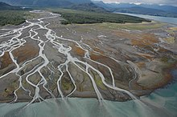
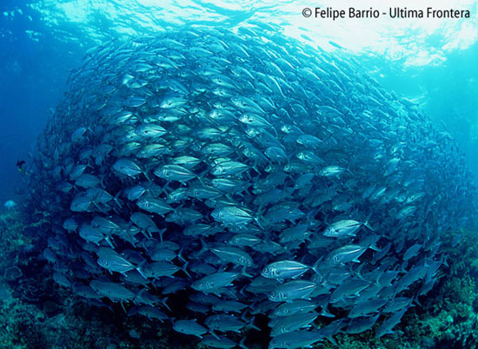
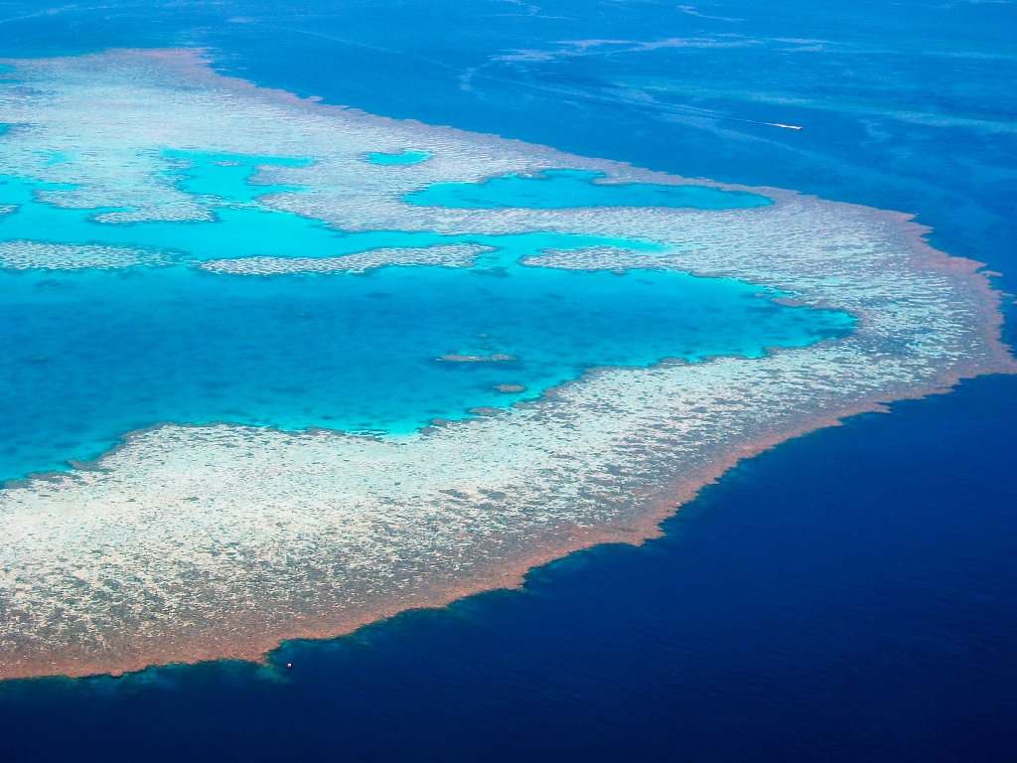
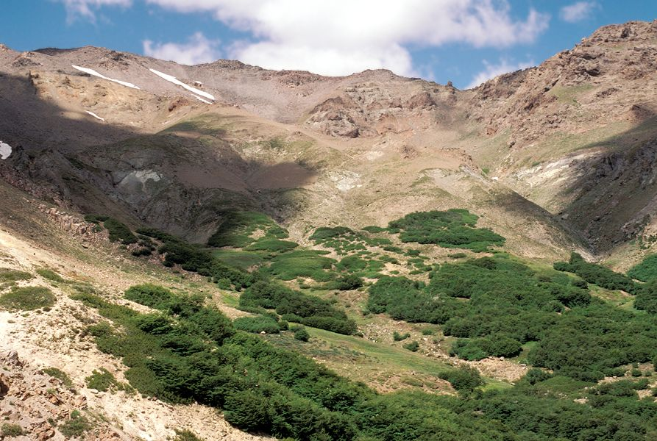
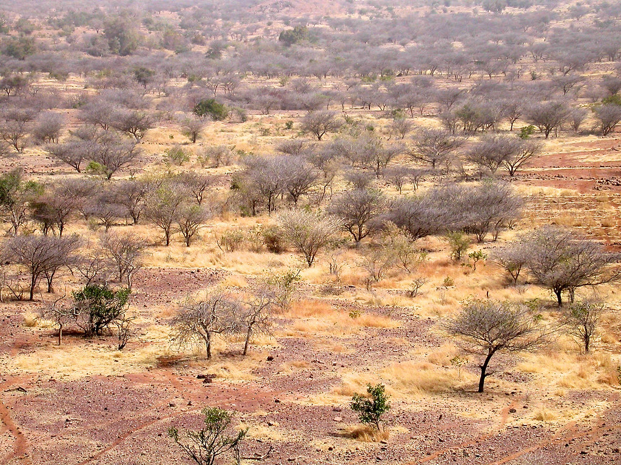
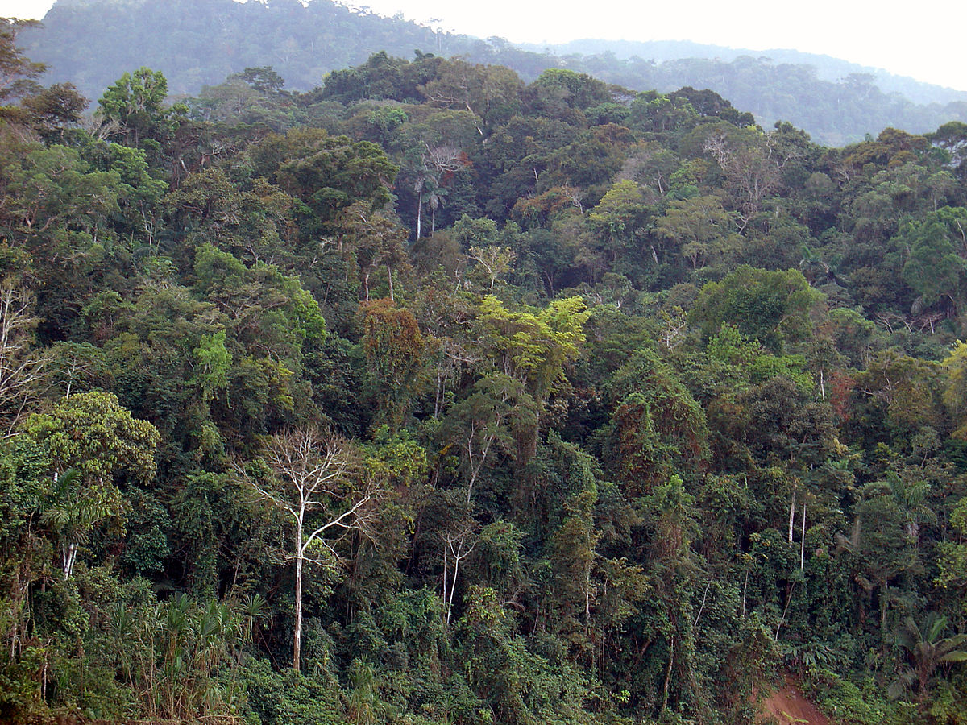
LA NATURALEZA ES VARIADA, CAMBIA DE LUGAR A LUGAR, FLUCTÚA DE MOMENTO A MOMENTO, DE GEN A GEN, DE INDIVIDUO A INDIVIDUO, ENTRE POBLACIONES, HASTA ECOSISTEMAS
ESTADÍSTICA
Disciplina científica que ofrece herramientas que nos permite lidiar con la variación y hacer inferencia con cierto grado de error

Slide 4
Términos comunes:
Hipótesis
Prueba de hipótesis
Resultado significativo
Supuestos
Réplicas
Pseudoréplicas
Muestras
Distribución Normal
Variabilidad
Probabilidad
Variables
Parámetros
Estimadores
Estadísticos
Estadígrafos
Grados de libertad
Percentiles

Slide 5
Todo empieza con una observación… por ejemplo:
La distribución restringida de algunos peces a la desembocadura de un río
Mayores emisiones de metano y óxido nitroso en suelos dominados por gramíneas.
Aumento consistente de la temperatura promedio del planeta

Slide 6
Identificamos Modelos: explicaciones (teorías) para la observación
-Modelos fisiológicos, de competencia, de depredación, reclutamiento fallido, limitaciones de dispersión, estocásticos, etc.
-Modelos microbianos, geoquímicos, geofísicos, modelos vegetales.
-Actividades agrícolas(The early anthropogenic hypothesis), Uso de energía fócil, procesos geotérmicos naturales.

Slide 7
Para los patrones observados pueden haber varias explicaciones… nuestro rol como científicos es encontrar la explicación más cercana a la realidad!
Los modelos generan hipótesis de investigación
PREDICCIÓN

Slide 8
Y ahora…
¿comprobamos nuestra hipótesis o la sometemos a prueba?
M.H. Deductivo – Falsacionismo – Estadística Frecuentista
Sometemos a prueba la hipótesis biológica (Karl Popper, 1902-1994)
modus tollendo tollens (el modo que, al negar, niega)
M. H. Inductivo – estadística Bayesiana
Se buscan evidencias que favorezcan la hipótesis biológica Thomas Bayes (1701 – 1761)
Baconianas – selección de modelos
No hay hipótesis previa, se favorece la tendencia final (Francis Bacon, 1562-1626)

Slide 9
M. H. Inductivo – estadística Bayesiana
Una inferencia es inductiva si esta pasa de un argumento particular como un resultado de observaciones o experimentos a una generalización
Falacia de confirmar lo consecuente
P. ej. Todos los cisnes son blancos
P. ej. La temperatura del planeta aumenta debido a las emisiones de CO₂

Slide 10
M. H. Inductivo – estadística Bayesiana
“si un proceso/condición/evento (A) ocurre, entonces observaremos un resultado (B)
Si B ocurre, asumimos que A lo causó con cierta probabilidad de acertar
Formalmente: Calcula la probabilidad de la hipótesis propuesta (estadística Bayesiana)
Debilidades:
¿Hasta cuándo se debe buscar evidencia a favor? ¿cuándo parar?
La evidencia es refutable, siempre que se pueda manipular el proceso causal
No permite descartar modelos que compiten
No separa la subjetividad del investigador del resultado (todos tienen su corazoncito)
Fortalezas:
Permite abordar problemas donde la manipulación de procesos no es factible

Slide 11
M.H. Deductivo – Falsacionismo – Estadística Frecuentista
Aplica la deducción: La lógica proposicional en el argumento
Modus tollendo tollens
Donde se lee como “implica”, * es la conjunción, p y q son los eventos, p´ y q´ son los opuestos. Esta es una ecuación tautológica (siempre es verdad) .
Para rechazar la hipótesis p, donde q son los datos predichos:
Lejos de comprobar, se refuta, se falsea la hipótesis
Hipótesis Nula

Slide 12
M.H. Deductivo – Falsacionismo – Estadística Frecuentista
Componentes del MHD - Falsacionismo
1. Observación: Fenómeno que debe ser explicado
Las mayores emisiones de óxido nitroso y metano ocurren en suelos dominados por gramíneas.
2. Modelo (explicación, teoría): Son una serie de fórmulas, mecanismos , o procesos que permiten explicar el patrón observado.
Los suelos dominados por gramíneas sueles presentar mayor descomposición de compuestos nitrogenados por la baja intervención de hongos.
La temperatura en suelos con gramíneas suele ser alta y anóxica, lo que cataliza la descomposición de compuestos nitrogenados
Los suelos donde crecen las gramíneas presentan mayores concentraciones de compuestos nitrogenados.

Slide 13
M.H. Deductivo – Falsacionismo – Estadística Frecuentista
Componentes del MHD - Falsacionismo
3. Hipótesis: Predicción que se deriva del modelo
Si el modelo X es correcto, entonces, bajo ciertas nuevas observaciones, se esperaría observar tal resultado
4.Hipótesis nula: Lo opuesto a la Hipótesis, se construye cuidadosamente con ese fin.
Falsar con MHD
Retenerla
Rechazarla
Hipótesis nula
Hipótesis

Slide 14
M.H. Deductivo – Falsacionismo – Estadística Frecuentista
Componentes del MHD - Falsacionismo
5. Prueba (experimento, muestreo): Experiencia que permita evaluar cuantitativamente la hipótesis nula
Manipular las variables causales que permitan observar si la predicción de la hipótesis nula ocurre
6. Conclusión (interpretación o inferencia)

Slide 15

Método hipotético Deductivo
(Falsacionismo)
Observación
Patrón en espacio y tiempo
Modelo
Explicación o teoría
Hipótesis
Predicción basada en el modelo
Hipótesis nula
lógica opuesta a la hipótesis
Experimento/muestreo
Prueba crítica a la hipótesis nula
Interpretación
Acepta la H₀
Se refuta el modelo y su hipótesis
Rechaza la H₀
Se apoya el modelo y su hipótesis

Slide 16
M.H. Deductivo – Falsacionismo – Estadística Frecuentista
Componentes del MHD - Falsacionismo
5. Prueba (experimento, muestreo): Experiencia que permita evaluar cuantitativamente la hipótesis nula
Manipular las variables causales que permitan observar si la predicción de la hipótesis nula ocurre
Elegir las variables a medir
Convertir la predicción nula en parámetros estadísticos, de ahora en adelante, la
Hipótesis nula estadística

Slide 17
La necesidad de la Prueba estadística
Los muestreos están sujetos a error muestral y a la variabilidad natural de las cosas biológicas
Debemos estimar la probabilidad asociada con la relación entre nuestras muestras y la población de la que proviene.
Estamos lidiando con respuestas probabilísticas, no con conclusiones absolutas

Slide 18
MHD Hipótesis Nula (Ho):
Lo opuesto a la hipótesis de investigación
En el caso de las emisiones de metano, Si el modelo de baja actividad fúngica en pastizales es cierto, deberíamos observar una disminución en las emisiones de metano si se incuban hongos micorrícicos en zonas de gramíneas.
Ho : Las emisiones de metano mantienen niveles elevados en suelos de pastizales con y sin micorrizas.
El TRUCO en el diseño de experimentos es construir una experiencia en que se ponga a prueba la hipótesis nula.

Slide 19
Ahora hacemos el experimento, recogemos los datos y los ANALIZAMOS
Al final del análisis rechazamos o retenemos H₀
Rechazar implica que el modelo teórico puede ser cierto
Retener implica que el modelo teórico puede ser falso
Decimos “puede” porque nos basamos en un valor probabilístico

Slide 20
CONCLUÍMOS….
PRESENTAMOS NUESTRA TESIS
PUBLICAMOS EL RESULTADO
ENTREGAMOS EL INFORME A LA SEMARNAT
SEGUIMOS INVESTIGANDO EN EL TEMA
¿LO HABREMOS HECHO BIEN?
¿NOS APROXIMAMOS A LA REALIDAD?

